Slide 1
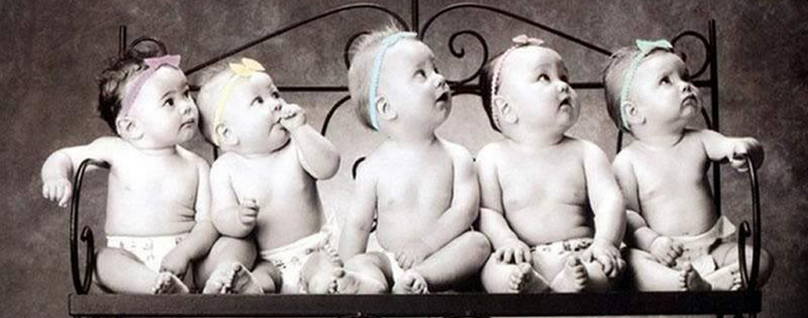
La psicologia dello sviluppo

Slide 2
COGNITIVISMO
Oggetto della psicologia sono i meccanismi mentali che regolano i processi conoscitivi a partire dalla prima infanzia.
In altre parole il cognitivismo studia il funzionamento della mente
PRINCIPALI ESPONENTI:
Neisser, Piaget, Bruner, Vigotskij
La MENTE per il cognitivismo è paragonabile a un sistema operativo
PRINCIPALI OGGETTI DI STUDIO:
Pensiero, linguaggio, conoscenza
H.I.P. (Human Information Processing)

Slide 3
PIAGET E L’EPISTEMOLOGIA GENETICA
INTELLIGENZA = ADATTAMENTO
ASSIMILAZIONE
ACCOMODAMENTO
LA TEORIA DELLO SVILUPPO STADIALE
STADIO SENSO-MOTORIO
STADIO PREOPERATORIO
STADIO DELLE OPERAZIONI CONCRETE
STADIO DELLE OPERAZIONI FORMALI

Slide 4
LA PSICANALISI
Oggetto della psicologia è il comportamento umano nel suo aspetto innato, genetico, per cui si cerca di capire il comportamento attuale dell’individuo analizzandone anche il passato
PRINCIPALI ESPONENTI:
S. Freud, A. Freud,
M. Klein
Nuova concezione della SESSUALITA’
Attenzione nei confronti dello sviluppo psico-sessuale del bambino
Libido = pulsione sessuale

Slide 5

FREUD E LA PSICANALISI
Le vie per accedere ai contenuti dell’inconscio
Associazioni libere
Lapsus
Interpretazione dei sogni

Slide 6
LA FASE ORALE (0-1 ANNO)
Bocca
Suzione
Seno materno
LA FASE ANALE (1-3 ANNI)
Ano
Espulsione o ritenzione delle feci
Feci
LA FASE FALLICA (4-7 ANNI)
Pene (presenza/assenza)
Attività masturbatoria
Madre (complesso di Edipo)

Slide 7
FASE DI LATENZA (7-11 ANNI)
Attività intellettuali o sportive
Consolidamento del Super Io
Superamento del complesso edipico
LA PUBERTA’ (12-14 ANNI)
Organi genitali
Soddisfacimento degli istinti (Es)
Oggetto esterno alla famiglia

Slide 8
ANNA FREUD: I MECCANISMI DI DIFESA
FORMAZIONE REATTIVA
RIMOZIONE
CONVERSIONE
SOMATIZZAZIONE

Slide 9
MELANIE KLEIN: LO SVILUPPO EMOTIVO-AFFETTIVO DEL BAMBINO
LE POSIZIONI:
SCHIZOPARANOIDE
DEPRESSIVA
RIPARAZIONE
IDENTIFICAZIONE PROIETTIVA
INTERIORIZZAZIONE

